Slide 1
NGỮ VĂN 8
Tiết 86 Tập làm văn:
THUYẾT MINH VỀ MỘT DANH LAM THẮNG CẢNH

Slide 2
THUYẾT MINH VỀ MỘT DANH LAM THẮNG CẢNH
1. Thế nào là danh lam thắng cảnh? Kể tên một số danh lam thắng cảnh trên đất nước ta?
2. Thuyết minh về một danh lam thắng cảnh là công việc của ai? Nhằm mục đích gì?
- Danh lam thắng cảnh là những cảnh đẹp núi, sông, rừng, biển thiên nhiên hoặc do con người góp phần tô điểm thêm.
Ví dụ: Vịnh Hạ Long, Hồ Ba Bể, Sa Pa, …
- Đó thường là công việc của các hướng dẫn viên du lịch, nhằm mục đích giúp khách tham quan, du lịch hiểu tường tận hơn, đầy đủ hơn về nơi mà họ đang tham quan.

Slide 3
I. Thuyết minh về một danh lam thắng cảnh
1. Giới thiệu một danh lam thắng cảnh:
a. Văn bản:
“Hồ Hoàn Kiếm và đền Ngọc Sơn”

Slide 4
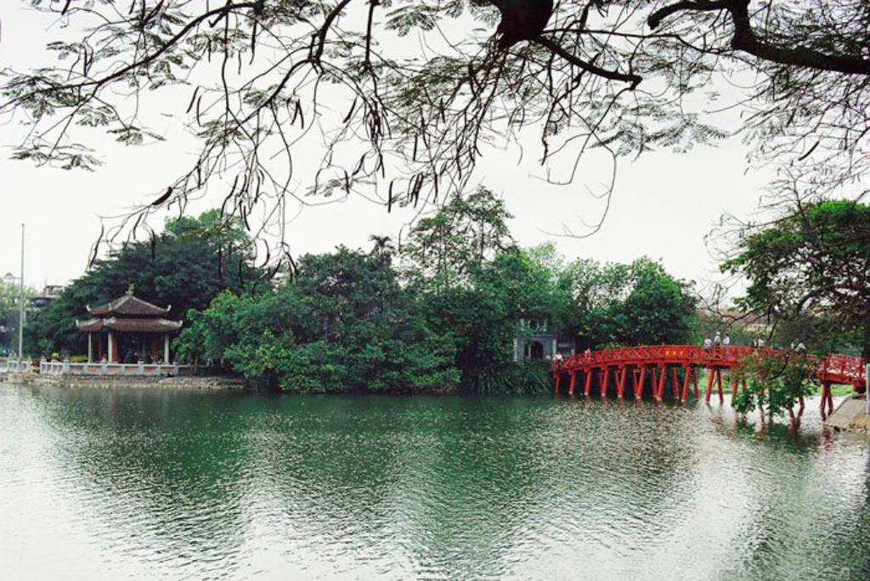
Hồ Hoàn Kiếm và Đền Ngọc Sơn

Slide 5
I. Thuyết minh về một danh lam thắng cảnh
1. Giới thiệu một danh lam thắng cảnh:
a. Văn bản:
“Hồ Hoàn Kiếm và đền Ngọc Sơn”
b. Nhận xét:
?Đối tượng thuyết minh của văn bản này là gì?
- Đối tượng: Hồ Hoàn Kiếm và đền Ngọc Sơn.
Hồ Hoàn Kiếm
?Qua bài thuyết minh, em hiểu biết được thêm những kiến thức gì về đối tượng thuyết minh?
Nguồn gốc
Tên gọi
Vài nghìn năm tuổi
Lục Thủy
Hoàn Kiếm
Hồ Gươm
Thủy Quân

Slide 6
Thuyết minh về một danh lam thắng cảnh
1. Giới thiệu một danh lam thắng cảnh:
a. Văn bản:
“Hồ Hoàn Kiếm và đền Ngọc Sơn”
b. Nhận xét:
- Đối tượng: Hồ Hoàn Kiếm và đền Ngọc Sơn.
Đền Ngọc Sơn
Nguồn gốc, quá trình xây dựng
Kiến trúc
Tháp Bút
Đài Nghiên
Điếu Đài
Cung Khánh Thụy
Chùa Ngọc Sơn
Đền Ngọc Sơn
Cầu Thê Húc
Đền
Trấn Ba Đình

Slide 7
1. Giới thiệu một danh lam thắng cảnh:
?Để viết được bài này, người viết cần có những kiến thức về lĩnh vực nào?
a. Văn bản:
?Làm thế nào để có những kiến thức trên?
“Hồ Hoàn Kiếm và đền Ngọc Sơn”
b. Nhận xét:
- Đối tượng: Hồ Hoàn Kiếm và đền Ngọc Sơn.
Đền Ngọc Sơn
-> Lịch sử
-> Đọc sách
Nguồn gốc, quá trình xây dựng
Kiến trúc
Tháp Bút
-> Từ Hán Việt
-> Tra cứu
Điếu Đài
Cung Khánh Thụy
Chùa Ngọc Sơn
Đền Ngọc Sơn
Đài Nghiên
-> Văn hóa
-> Học hỏi
Cầu Thê Húc
-> Kiến trúc…
-> Quan sát…
Đền
Trấn Ba Đình

Slide 8
1. Giới thiệu một danh lam thắng cảnh:
a. Văn bản:
“Hồ Hoàn Kiếm và đền Ngọc Sơn”
b. Nhận xét:
- Đối tượng: Hồ Hoàn Kiếm và đền Ngọc Sơn.
? Bài viết này sắp xếp theo bố cục, trình tự nào?
- Kiến thức: Lịch sử, từ Hán Việt, văn hóa, kiến trúc…
- Nghiên cứu sách vở, hỏi han, quan sát…
- Bố cục bài viết:
+ Đoạn 1: Giới thiệu Hồ Hoàn Kiếm.
+ Đoạn 2: Giới thiệu Đền Ngọc Sơn.
+ Đoạn 3: Giới thiệu khu vực bờ hồ.
?Theo em, bài này có thiếu sót gì về bố cục?
- Thiếu phần mở bài, kết bài

Slide 9
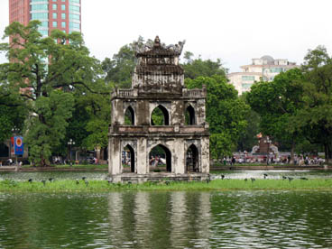
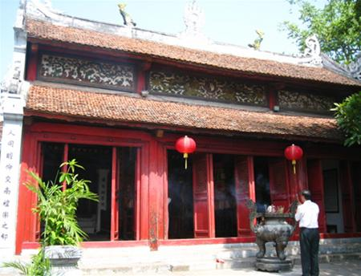
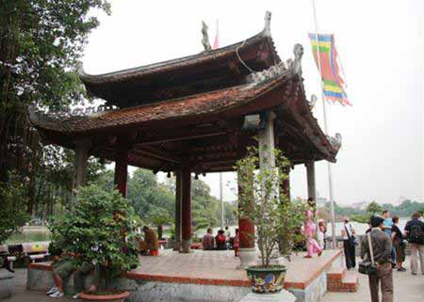
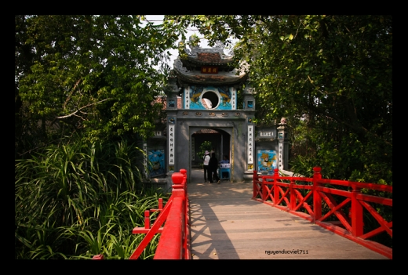
? Hãy quan sát những bức ảnh sau và cho biết, em sẽ bổ sung thêm những chi tiết nào cho bài viết trên?

Slide 10
- Bổ sung:
+ Miêu tả (vị trí của hồ, diện tích, độ sâu qua các mùa, quang cảnh đường phố quanh hồ, ...)
+ Bình luận
-> Biểu cảm, hấp dẫn
- Phương pháp: Giải thích, liệt kê, dùng số liệu…

Slide 11
2. Ghi nhớ (sgk-34)
- Muốn viết bài giới thiệu về một danh lam thắng cảnh thì tốt nhất phải đến nơi thăm thú, quan sát hoặc tra cứu sách vở, hỏi han những người hiểu biết về nơi ấy.
- Bài giới thiệu nên có bố cục đủ ba phần. Lời giới thiệu ít nhiều có kèm theo miêu tả, bình luận thì sẽ hấp dẫn hơn; tuy nhiên, bài giới thiệu phải dựa trên cơ sở kiến thức đáng tin cậy và có phương pháp thích hợp.
- Lời văn cần chính xác và biểu cảm.

Slide 12
Bài 1 (SGK–35): Lập lại bố cục bài giới thiệu "Hồ Hoàn Kiếm và đền Ngọc Sơn" một cách hợp lý?
* Mở bài:
Giới thiệu cái nhìn bao quát về quần thể danh lam thắng cảnh Hồ Hoàn Kiếm, đền Ngọc Sơn
* Thân bài:
- Vị trí địa lí của danh lam thắng cảnh ?
Thắng cảnh có những bộ phận nào (Hồ Hoàn Kiếm, đền Ngọc Sơn)
- Nguồn gốc, quá trình xây dựng, tôn tạo (Lần lượt giới thiệu mô tả từng phần)
- Không gian bao quanh hồ Hoàn Kiếm cây cối…
- Vị trí của thắng cảnh trong đời sống của nhân dân thủ đô, cả nước, du khách nước ngoài
* Kết bài:
Ý nghĩa lịch sử, văn hóa của thắng cảnh, bài học về giữ gìn, tôn tạo thắng cảnh

Slide 13
Bài tập 2 (SGK-35) Hãy giới thiệu trình tự tham quan Hồ Hoàn Kiếm và đền Ngọc Sơn từ gần đến xa, từ ngoài vào trong.
Gợi ý:
Giới thiệu trình tự tham quan Hồ Hoàn Kiếm và đền Ngọc Sơn, có thể sắp xếp theo thứ tự như sau :
- Từ xa thấy hồ rộng, có tháp rùa, giữa hồ có đền Ngọc Sơn .
- Đến gần: Cổng đền có tháp Bút, cầu Thê Húc dẫn vào đền Ngọc Sơn ; Hồ bao bọc xung quanh đền ; Xung quanh hồ có nhiều cây to, ...

Slide 14
Gợi ý:
b. Giới thiệu danh lam thắng cảnh
* Lập ý.
- Tên danh lam, khái quát vị trí và ý nghĩa đối với quê hư­ơng, cấu trúc, quá trình hình thành, xây dựng, tu bổ, đặc điểm nổi bật, phong tục, lễ hội…
* Dàn ý.
- Mở bài: Vị trí và ý nghĩa văn hoá, lịch sử, xã hội của danh lam đối với quê h­ương, đất n­ước.
- Thân bài.
+ Vị trí địa lí, quá trình hình thành, phát triển, tu tạo trong quá trình lịch sử cho đến ngày nay.
+ Cấu trúc, quy mô từng khối, từng mặt…
+ Hiện vật tr­ưng bày, thờ cúng.
+ Phong tục, lễ hội.
- Kết bài: Thái độ tình cảm với danh lam …

Slide 15
d. Giới thiệu về cách làm một đồ dùng học tập
* Lập ý.
- Tên đồ dùng, hình dáng, kích th­ước, màu sắc, cấu tạo, công dụng của đồ dùng, những điều l­ưu ý khi sử dụng.
* Dàn ý.
- Mở bài: Giới thiệu về đồ dùng học tập định làm ( hộp bút, giá để sách vở, túi vải đựng bút, …)
- Thân bài:
+ Nguyên liệu cần chuẩn bị
+ Cách làm tiến hành theo từng bước
+ Yêu cầu về mặt thành phẩm
+ Công dụng của đồ dùng học tập vừa làm
+ Cách bảo quản, giữ gìn
- Kết bài: Cảm nghĩ về vai trò của đồ dùng học tập tự làm.

Slide 16
BÀI TẬP VỀ NHÀ
- Hoàn thiện các bài tập còn lại trong SGK Ngữ văn 8, tập 2, trang 35, 36.
- Tìm đọc một số bài giới thiệu về danh lam thắng cảnh, di tích lịch sử của Thái Nguyên (VD: Hồ Núi Cốc, Đền Đuổm, Đền Xương Rồng, Đình Hùng Vương, …)

Slide 17
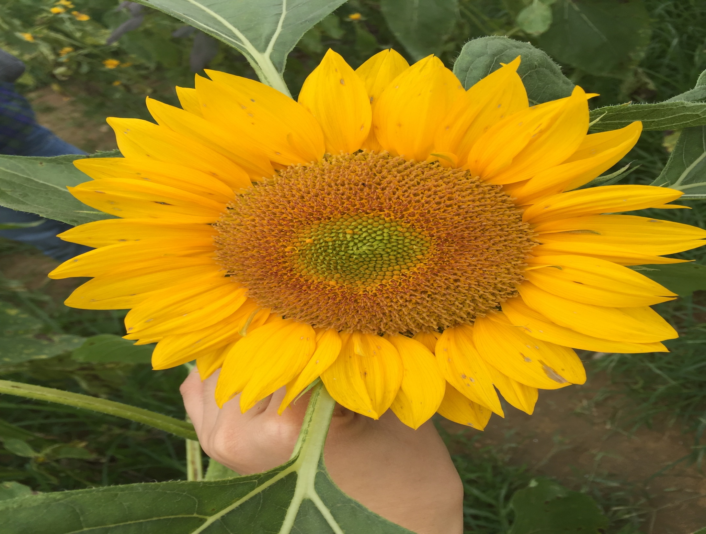
Chào tạm biệt các em
Hẹn gặp lại các em trong những bài học sau!

